Slide 1
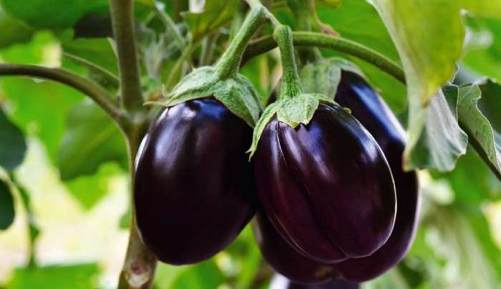
- স্বাগত -

Slide 2


শিক্ষক পরিচিতি
মোঃ নুরুল ইসলাম
সিনিয়র শিক্ষক
জালদিয়া উচ্চ বিদ্যালয়, রাজবাড়ী
মোবাইর: 01711-515476
E-mail: 26kesloy@gmail.com

Slide 3

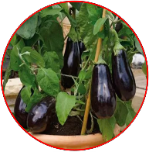
পাঠ পরিচিতি
শ্রেণি: ৯ম/ ১০ম
বিষয়: কৃষিশিক্ষা
অধ্যায়: ৪র্থ
তারিখ: ২৯ মে, ২০২৬ খ্রি.

Slide 4
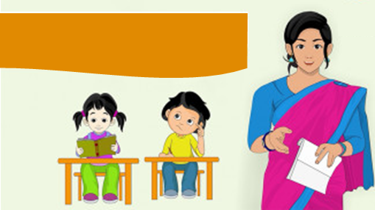
পূর্বজ্ঞান যাচাই
পূর্বজ্ঞান যাচাই
বেগুন কোন ধরনের ফসল— সবজি নাকি ফল?
আমাদের দেশে কোন মৌসুমে বেশি বেগুন চাষ করা হয়?
বেগুনের কোন কোন জাতের নাম জানো?
বেগুন চাষের জন্য কেমন মাটি উপযোগী?

Slide 5
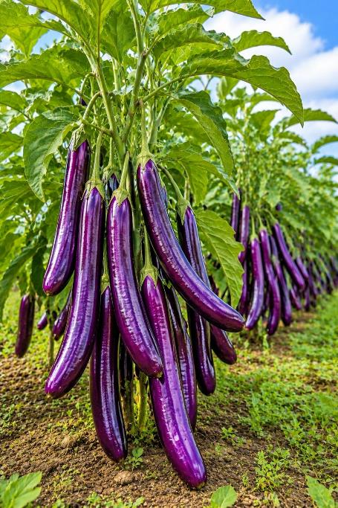
ক্লু -০১
গাছটি তার মাঝারি, পাতা ভরা কাঁটা,
নীল-বেগুনি ফুল ফোটে, শক্ত তার ডাঁটা।
বারোমাসি সবজি সে, গোল কিংবা লম্বা হয়,
পুষ্টিতে সে ভরপুর, গুণ তার কম নয়।
বলতো এটা কী সবজি?
ক্লু -০২
এটি এমন এক সবজি যা ভিটামিন 'এ', 'সি' এবং আয়রনে সমৃদ্ধ,
আমাদের দেশে আলু ও পেঁয়াজের মতোই অন্যতম প্রধান লাভজনক সবজি,
যা দিয়ে চপ বা চমৎকার ভাজিও তৈরি হয়,
এটা রবি ও খরিফ মৌসুমের ফসল।
তোমরা কি বলতে পারবে সবজিটির নাম কী ?

Slide 6
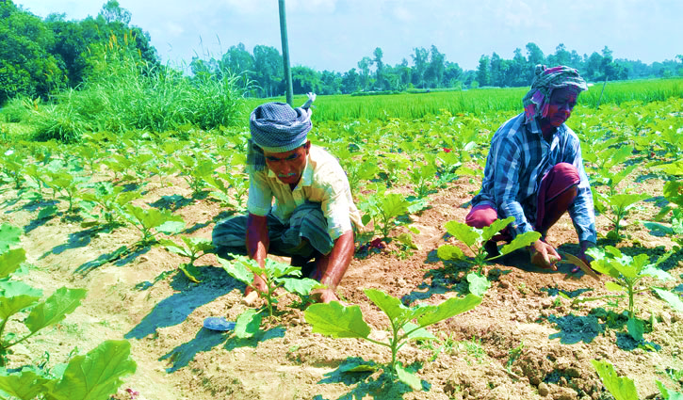
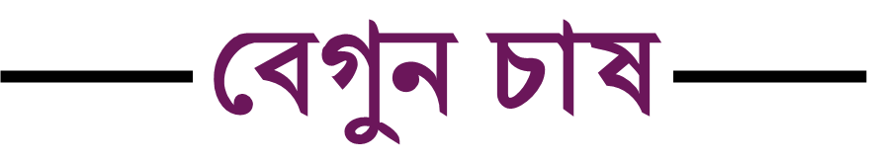
আজকের পাঠ

Slide 7
শিখনফল
১। সবজি কী, তা বলতে পারবে;
২। বেগুন চাষাবাদ পদ্ধতি ব্যাখ্যা করতে পারবে;
৩। বেগুনের রোগবালাই ও দমন পদ্ধতি বর্ননা করতে পারবে।

Slide 8
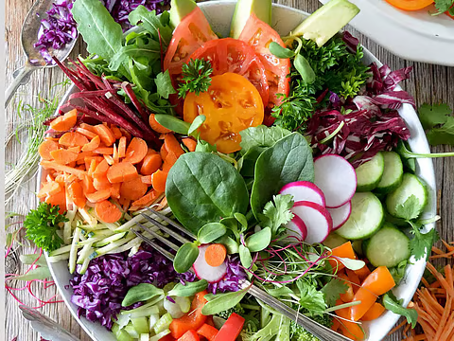
শাকসবজি হল উদ্ভিদের ভোজ্য অংশ
যা মানুষ বা অন্যান্য প্রাণী খাদ্য হিসেবে গ্রহণ করে।

Slide 9
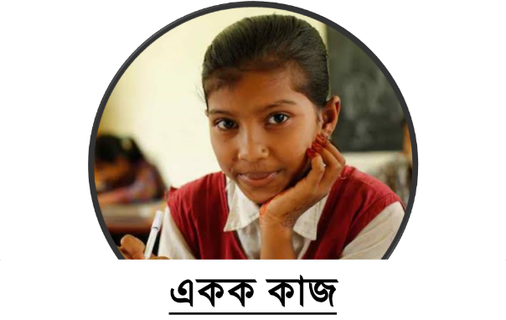
শাক ও সবজির মধ্যে প্রধান পার্থক্য গুলো কী কী ?

Slide 10
জাত
বীজ বপন ও চারা উৎপাদন
জমি নির্বাচন
জমি তৈরি
চারা রোপন
পরিচর্যা
চাষাবাদ পদ্ধতি

Slide 11
ইসলামপুরী
শিংনাথ
মুক্তকেশী
তারাপুরী
নয়নতারা
জাত

Slide 12
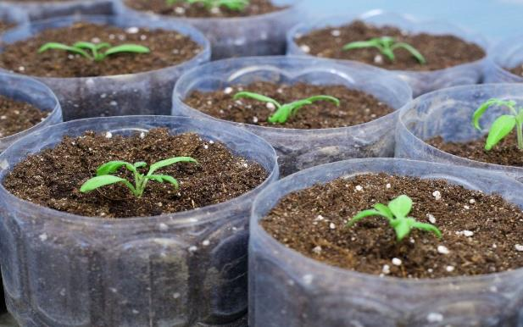
বীজ বপন ও চারা উৎপাদন
শীতকালে- শ্রাবণ মাসের মাঝামাঝি থেকে আশ্বিন মাস;
বর্ষাকালে- চৈত্র মাস পর্যন্ত;
বীজ গজানোর ৮-১০ দিন পর চার তুলে দ্বিতীয় বীজতলায় রোপন করতে হবে ।

Slide 13
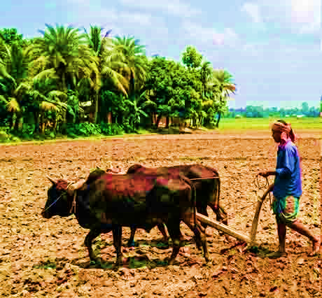
জমি নির্বাচন ও জমি তৈরি
মাটি- দোআঁশ ও বেলে দোআঁশ;
৪-৫ বার আড়াআড়ি চাষ ও মই দিয়ে মাটি ঝুরঝুরে করতে হবে ।

Slide 14
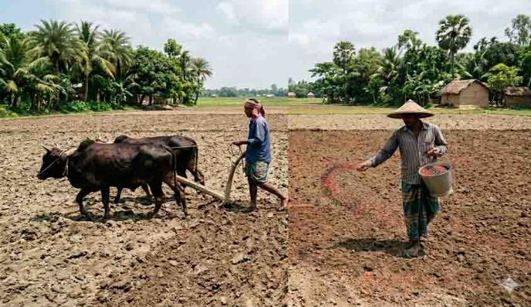
সার প্রয়োগের নিয়মাবলি
ইউরিয়া ছাড়া সব সার জমির শেষ চাষের সময় প্রয়োগ করাই উত্তম।

Slide 15
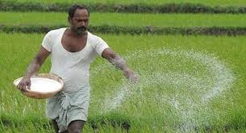
সার প্রয়োগের নিয়মাবলি
ইউরিয়া সার চারার বয়স ৮-১০ দিন
পার থেকে ১০-১২ দিন পর পর ২-৩ কিস্তিতে উপরি প্রয়োগ করতে হবে

Slide 16
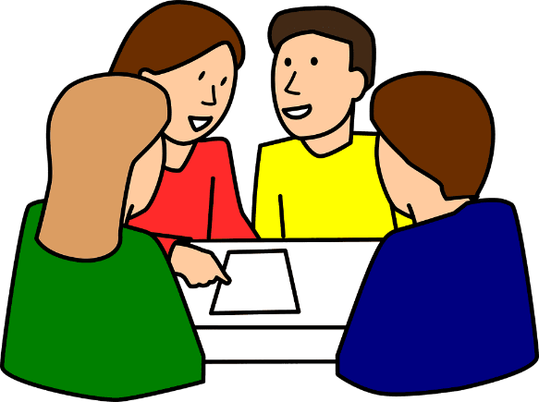
দলীয় কাজ
শিক্ষার্থীরা বিদ্যালয়ের নিকটস্থ একটি শাকসবজি বাগান পরিদর্শন করবে এবং বেগুন চাষ পদ্ধতির উপর দলীয় প্রতিবেদন তৈরি করে জমা দেবে।

Slide 17
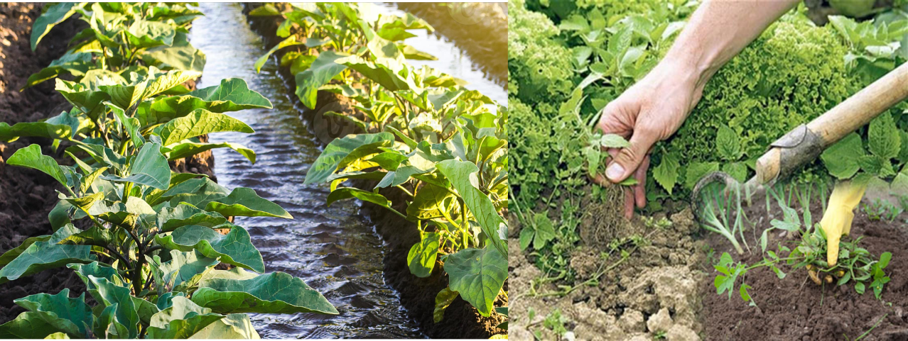
পরিচর্যা
নিয়মিত পনি সেচ প্রদান করতে হবে;
আগাছা পরিস্কার করতে হবে।

Slide 18
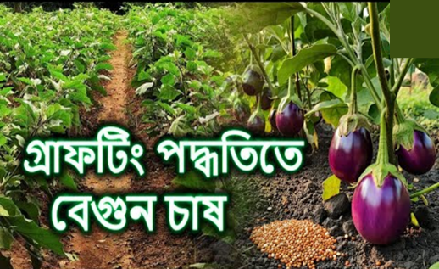
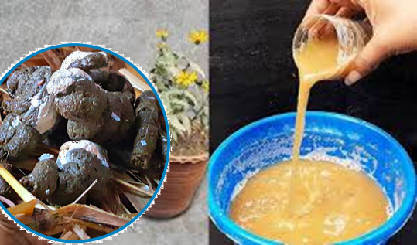
বেগুনের বালাই ব্যবস্থাপনা
১. কলম চারা ব্যবহারে- উইল্টরোগ
দমন করা যায় ।
২. মুরগির পচনকৃত বিষ্ঠা ও সরিষার খৈল- মাটি বাহিত পোকা দমন

Slide 19
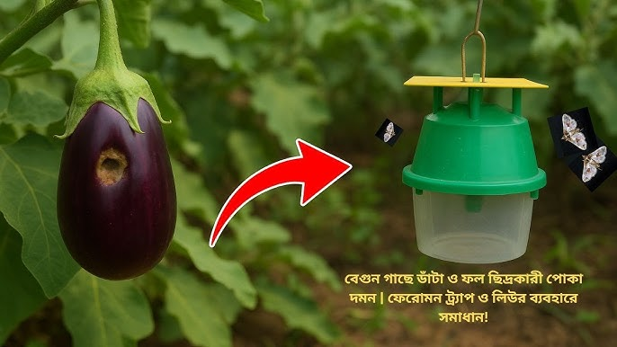
৩. ফেরোমন ফাঁদ- ফল ছিদ্রকারী পোকা দমন

Slide 20
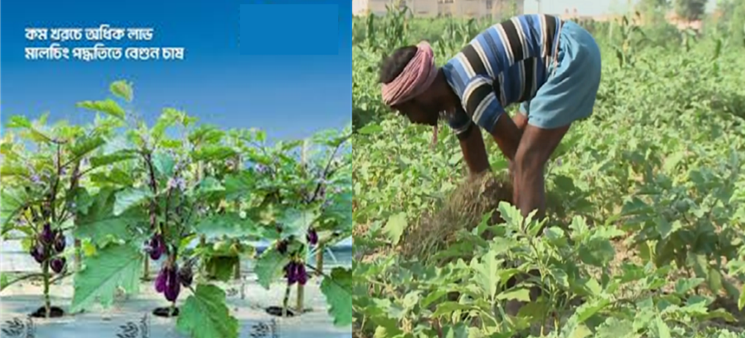
বেগুনের আগাছা দমন ও মালচিং- ফলন বহুগুন বৃদ্ধিপায়।

Slide 21
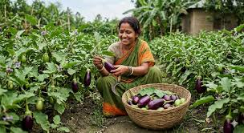
গাছের বয়স ৩০-৪০ দিন হলে ফুল আসে;
প্রতি শতকে ৩৫০ কেজি পর্যন্ত ফলন হয়;
উত্তরা বেগুন ২৫০ কেজি পর্যন্ত ফলন দেয় ।

Slide 22
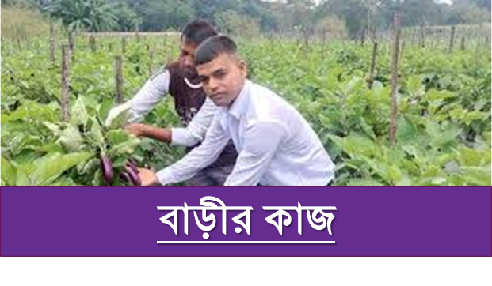
পর্যবেক্ষণমূলক কাজ
(বাস্তব অভিজ্ঞতার মাধ্যমে শেখা)
নিকটস্থ বেগুন ক্ষেত পরিদর্শন করে তথ্য সংগ্রহ করো,
একজন বেগুন চাষির সাক্ষাৎকার নেও, এবং একটা প্রতিবেদন শ্রেণিকক্ষে জমা দাউ ।

